Slide 1
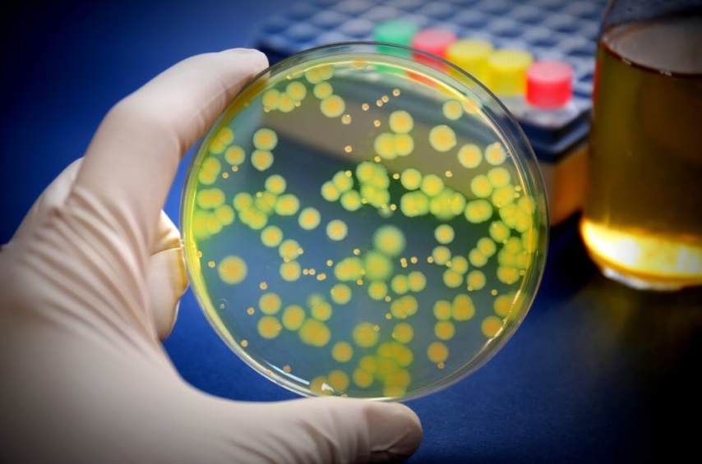
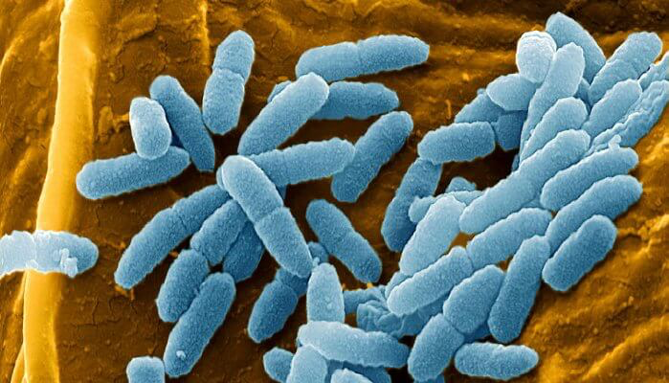
Pseudomonas aeruginosa

Slide 2
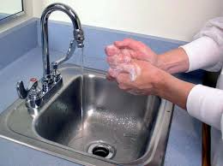
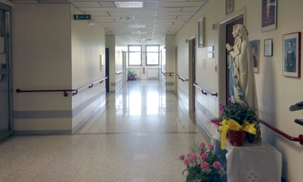
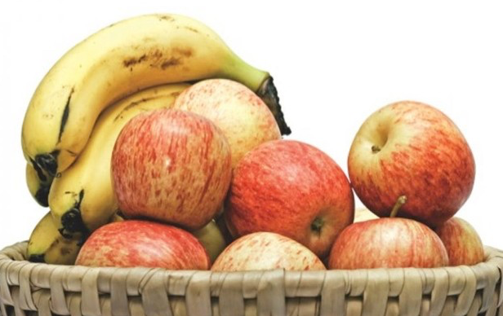
Pseudomonas
Microrganismi ubiquitari, si trovano nel suolo, nella materia organica in decomposizione, nelle piante e nell’acqua.
La vasta distribuzione ambientale è possibile grazie alle semplicissime esigenze di crescita.
Si adattano molto alle condizioni ambientali, tollerando un ampio spettro di temperatura da 4°C a 42°C.
Patogeni opportunisti di piante, animali ed uomo.
Sono resistenti a molti disinfettanti e antibiotici.

Slide 3
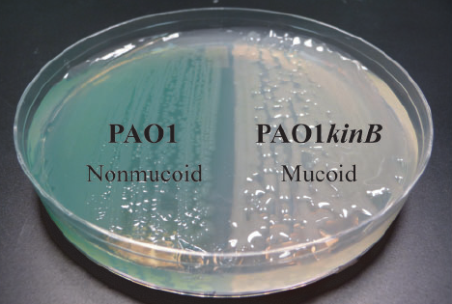
Pseudomonas
Bacilli Gram-negativi, aerobi, mobili.
Ossidasi-positivi.
Non fermentanti; utilizzano solo alcuni carboidrati (glucosio, ribosio e gluconato) durante i processi metabolici ossidativi.
Alcuni ceppi appaiono mucoidi per un’abbondante capsula polisaccaridica (alginato).

Slide 5
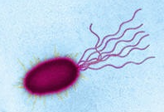
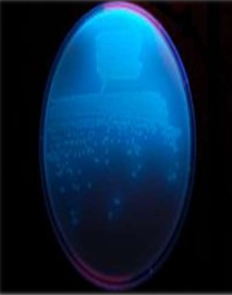
Pseudomonas aeruginosa
Flagelli
unipolari
Bacillo Gram-negativo, mobile, flagellato.
Responsabile di infezioni nosocomiali
Resistente a molti antibiotici e chemioterapici.
Pili
foto al SEM
Alcuni ceppi producono il colorante fluorescente detto fluoresceina.
La fluorescenza al buio sotto luce ultravioletta permette l’identificazione precoce di P. aeruginosa

Slide 6
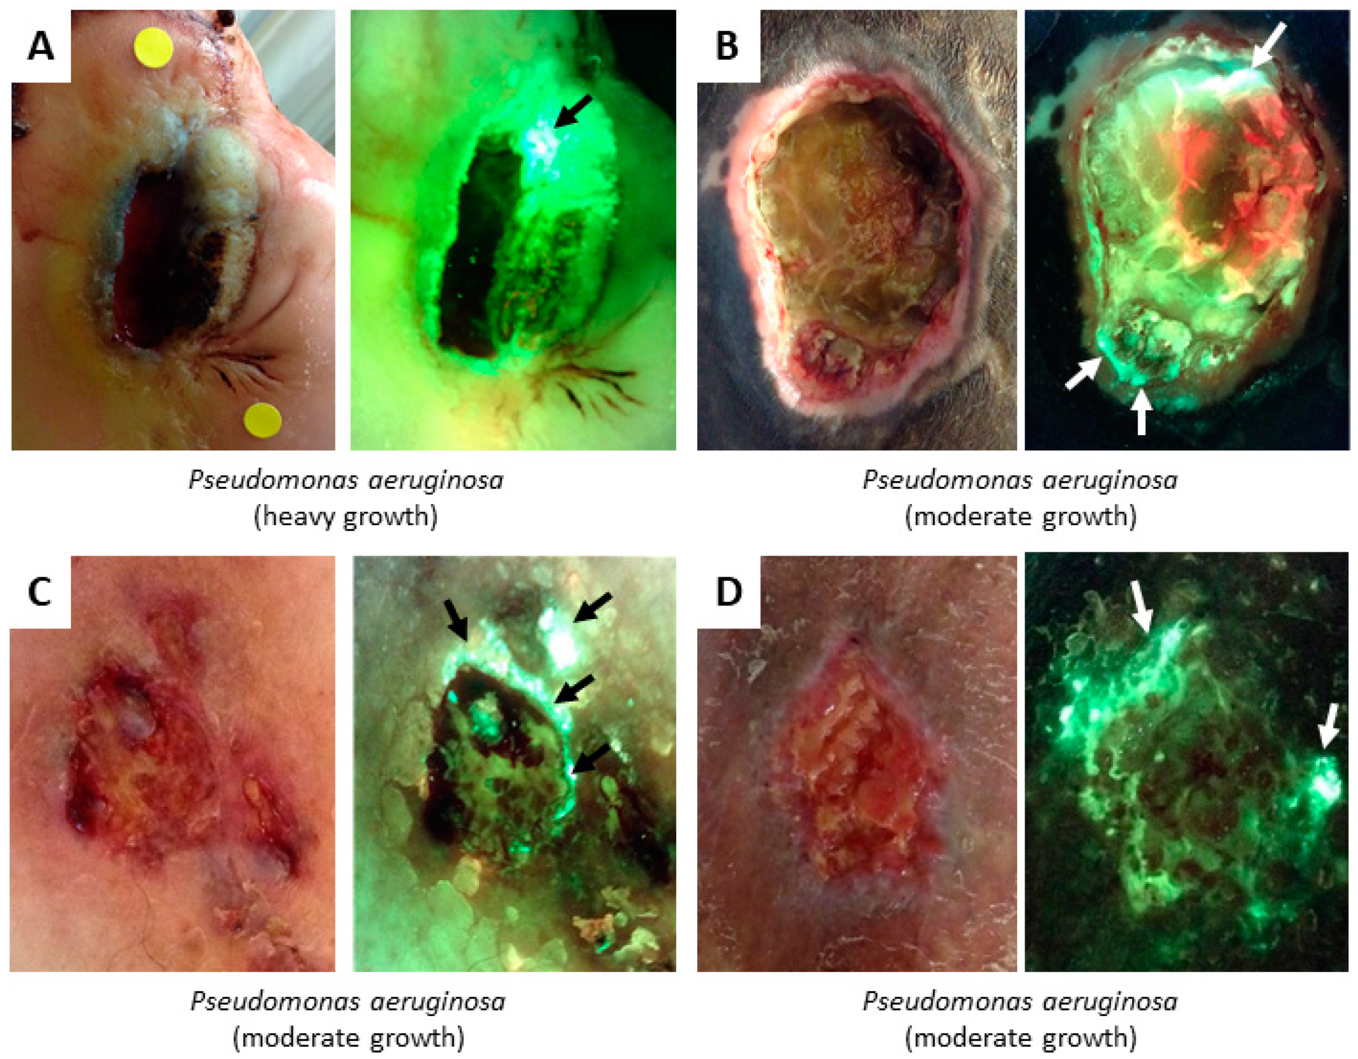
Pseudomonas aeruginosa
La fluorescenza può essere usata per suggerire la presenza di P. aeruginosa nelle ferite

Slide 7
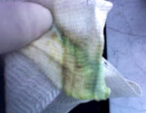
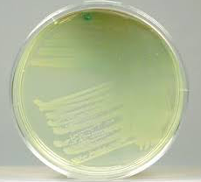
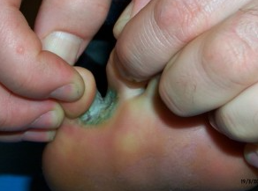
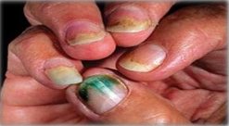
Pseudomonas aeruginosa
Alcuni ceppi producono un pigmento solubile in acqua noto come piocianina o un altro pigmento pioverdina.
in questi casi gli essudati possono avere una leggera sfumatura blu-verde
Pus su una garza
Infezione interdigitale

Slide 8
Pseudomonas aeruginosa
FATTORI DI VIRULENZA:
COMPONENTI STRUTTURALI
ENZIMI
TOSSINE
ANTIBIOTICORESISTENZA

Slide 9
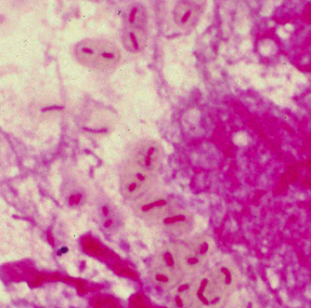
Pseudomonas aeruginosa
1. Fattori di virulenza: COMPONENTI STRUTTURALI
Flagelli
unipolari
FAVORISCONO L’ADESIONE:
Pili e flagelli
permettono l’attacco alle cellule epiteliali dell’ospite
Capsula polisaccaridica di alginato
favorisce l’adesione alla cellula ospite in pazienti affetti da malattie respiratorie.
attività antifagocitaria.
Lipopolisaccaride (LPS)
Pili
foto al SEM

Slide 10
Pseudomonas aeruginosa
2. Fattori di virulenza: ENZIMI
Elastasi: Degradano l’elastina con danno al parenchima polmonare e lesioni emorragiche.
Fosfolipasi C: Degradano lipidi e lecitina facilitando la distruzione dei tessuti.
Proteasi alcalina: Contribuisce alla distruzione dei tessuti e alla diffusione di P. aeruginosa .
Piocianina: Catalizza la produzione di superossido e di perossido di idrogeno, forme tossiche dell’ossigeno.
Pioverdina: sideroforo (lega il ferro)

Slide 11
Pseudomonas aeruginosa
3. Fattori di virulenza: TOSSINE
Endotossina (lipide A- LPS)
Media i diversi effetti biologici della sindrome setticemica
Esotossina A
Inibisce la sintesi proteica nelle cellule eucariotiche. +++
Citotossina (Leucocidina)
Citotossica per le membrane eucariotiche (impedisce ai leucociti di agire, produce lesioni microvascolari polmonari).

Slide 12
Pseudomonas aeruginosa
4. Fattori di virulenza: ANTIBIOTICORESISTENZA
E’ un batterio intrinsecamente resistente a molti antibiotici e può acquisire geni oppure mutare, durante la terapia, originando ceppi ancora piu’ resistenti.
a) Resistenza intrinseca: dovuta a scarsa capacità di movimento degli antibiotici attraverso i pori della membrana esterna e rapida eliminazione dalle pompe di efflusso.
b) Resistenza acquisita: Trasferimento orizzontale di geni di resistenza plasmidici o comparsa di mutazioni
c) Resistenza adattativa: indotta quando è esposto a stimoli ambientali: formazione di biofilm e Produzione di beta-lattamasi che inattivano antibiotici beta-lattamici.
RESISTENZA FENOTIPICA
RESISTENZA GENOTIPICA
RESISTENZA FENOTIPICA

Slide 13
Pseudomonas aeruginosa
INFEZIONI
E’ UN PATOGENO OPPORTUNISTA: generalmente provoca infezioni umane in particolari condizioni (traumi, ustioni, impianti protesici, individui immunocompromessi) e dopo antibiotici.
- Infezioni cutanee
- Infezioni osteoarticolari
- Infezioni basse vie respiratorie
- Infezioni urinarie
- Infezioni oculari
- Infezioni auricolari
- Infezioni vascolari

Slide 14
Pseudomonas aeruginosa
Infezioni cutanee
Le più frequenti su cute ustionata. Il microrganismo colonizza la superficie nuda delle ustioni danno vascolare localizzato, necrosi tissutale e batteriemia.
Infezioni osteoarticolari
Si possono verificare come complicanza infettiva di interventi chirurgici o più spesso come conseguenza della diffusione ematogena del batterio in soggetti che fanno uso di sostanze stupefacenti o in pazienti diabetici.
ferite da ustione → favorita da umidità e scarsa vascolarizzazione

Slide 15
Pseudomonas aeruginosa
Infezioni polmonari
Possono causare quadri che variano da una colonizzazione delle basse vie respiratorie o una tracheobronchite benigna a broncopolmoniti necrotizzanti.
Si manifestano in soggetti con cause predisponenti locali (pazienti intubati nell’unità intensiva) o generali (soggetti immunodepressi).
Infezioni urinarie
Si riscontrano principalmente in pazienti con catetere urinario.
Pielonefrite come conseguenza di un’infezione ascedente delle basse vie urinarie; pielonefriti ed ascessi perirenali per via ematogena negli ustionati.

Slide 16
Pseudomonas aeruginosa
Infezioni oculari
Sono complicanze post-operatorie e sono rappresentate da cheratiti ulcerose.
Si verificano in seguito ad esposizione allo P. aeruginosa presente nell’acqua contaminata dopo un trauma della cornea (abrasioni dovute a lenti a contatto, graffi alla superficie dell’occhio) ulcere corneali.
Infezioni auricolari
Otiti dell’orecchio esterno e otiti croniche dell’orecchio medio, dovute a prolungata esposizione a liquidi abbondantemente contaminati (otite esterna → orecchio del nuotatore).
L’infezione si può estendere ai tessuti sottostanti, può danneggiare i nervi cranici e le ossa e può risultare letale.

Slide 17
Pseudomonas aeruginosa
Batteriemia ed Endocardite
La batteriemia non è distinguibile da quella causata da altri batteri Gram-negativi, tuttavia il grado di mortalità tra i pazienti affetti è più alto.
La batteriemia si verifica in pazienti affetti da neutropenia, diabete, ustioni diffuse.
L’endocardite è più comunemente in soggetti che fanno uso di sostanze stupefacenti.

